Slide 1
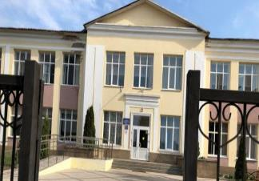
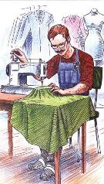


Муниципальное казенное общеобразовательное учреждение «Общеобразовательная школа № 30» г. Белгорода
ПРОФЕССИИ
ШВЕЙНОГО ПРОИЗВОДСТВА
ПРОФЕССИЯ КАЖДАЯ
САМАЯ ВАЖНАЯ
Учителя МКОУ ОШ №30 г.Белгорода: Муравецкая Н.В., Михайличенко Л.И.

Slide 2



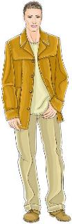
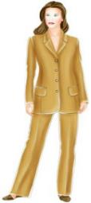
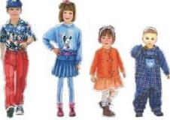
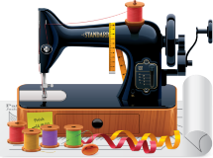
Профессии швейного производства
От людей определенных профессий зависит, как мы будем выглядеть, как нас будут воспринимать окружающие. Все очень просто — ведь «встречают по одёжке». А эту самую одежду из различных материалов шьёт человек по профессии портной, швея. Умение одевать людей – древнее ремесло. Во все времена эти профессии были уважаемыми.

Slide 3
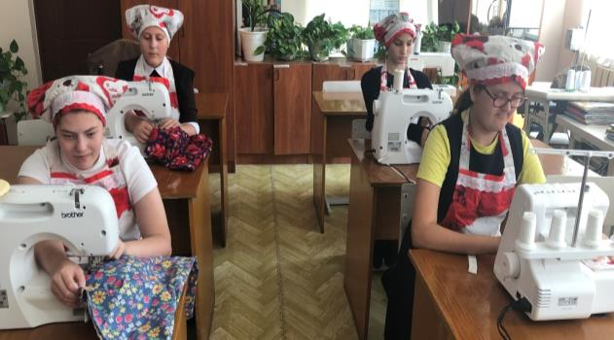
Профессии швейного производства требуют:
усидчивости;
сосредоточенности
художественного вкуса;
внимания;
аккуратности.
Важно иметь хороший глазомер и точно рассчитывать движения.
Все эти качества личности развиваются ещё со школы и нужны для многих других профессий.

Slide 4
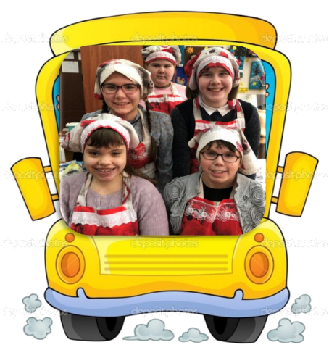
Путешествие на швейную фабрику
ПРОФЕССИИ
ШВЕЙНОГО ПРОИЗВОДСТВА

Slide 5
Кроссворды, ребусы и КРОССЕНС (головоломка нового поколения)
Запомните названия профессий и их изображения !
1 | 2 | 3
? | 5 | 4
Схема выполнения творческого задания «Кроссенс»
(пересечение смысла)
ассоциативная головоломка

Slide 6
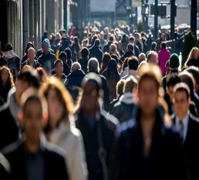
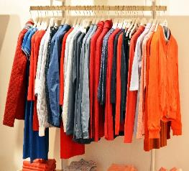
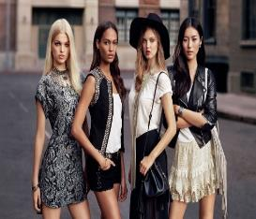
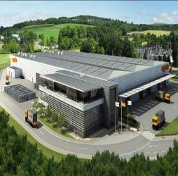
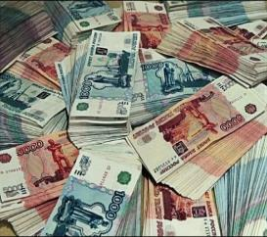
Швейная фабрика
Творческое задание «Кроссенс»
?
Швейная
фабрика

Slide 7
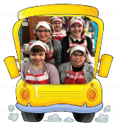
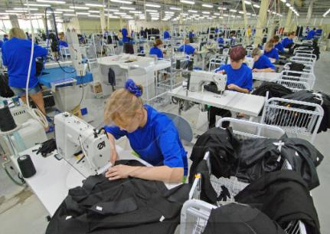

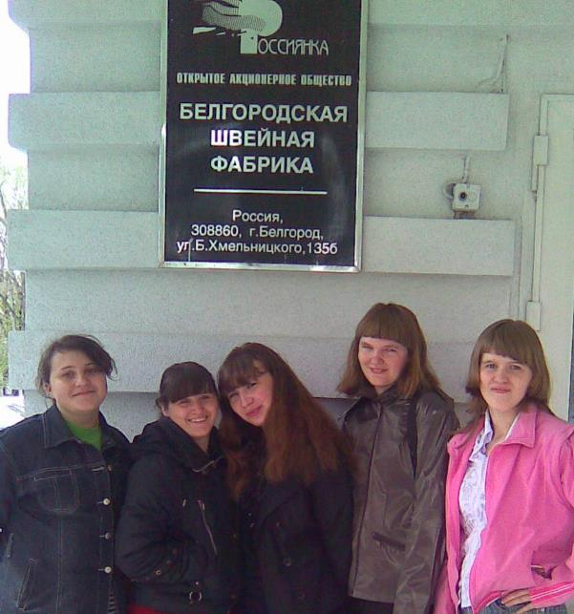
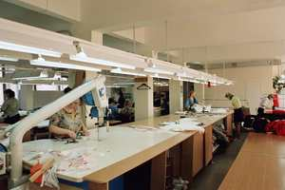

ШВЕЙНАЯ ФАБРИКА
это предприятие швейной промышленности

Slide 8
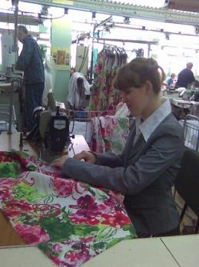
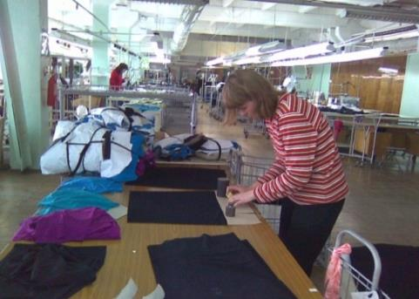
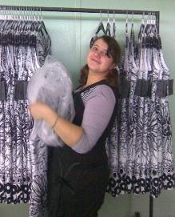
ЭТАПЫ ИЗГОТОВЛЕНИЯ ОДЕЖДЫ НА ШВЕЙНОЙ ФАБРИКЕ:
1. Разработка модели, изготовление лекал
2. Подготовка ткани к раскрою и раскрой
3. Пошив изделия
4. Окончательная отделка

Slide 9
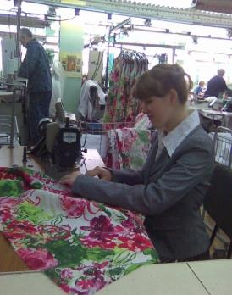

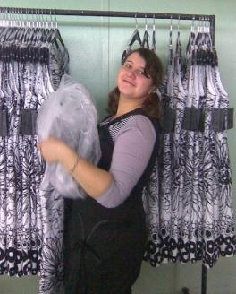
ЦЕХА ШВЕЙНОЙ ФАБРИКИ:
1. Зкспериментальный
2. Подготовительный
3. Раскройный
4. Швейный
5. Отделочный
Инженер по охране труда

Slide 10
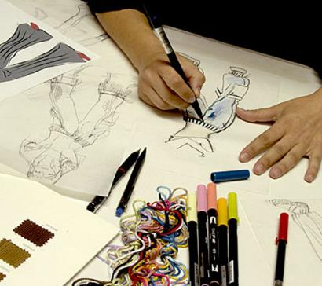

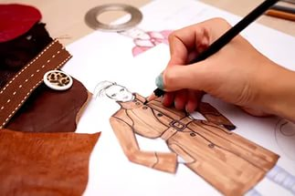
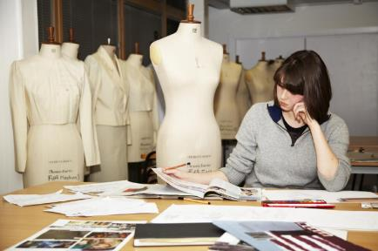
Экспериментальный цех
Профессия: художник –
модельер
Обязанности:
*разрабатывает модели
одежды

Slide 11
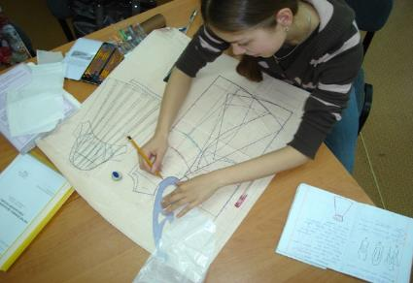
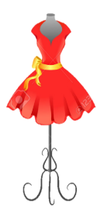
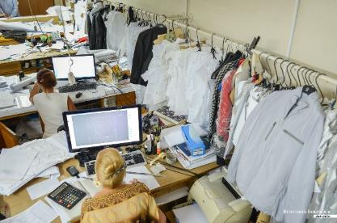
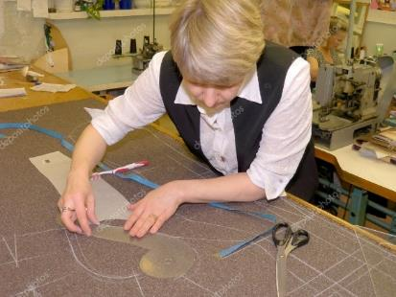
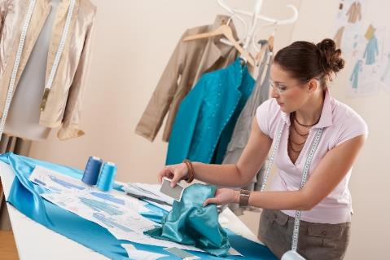
Экспериментальный цех
Профессии:
художник –модельер,
технолог

Slide 12
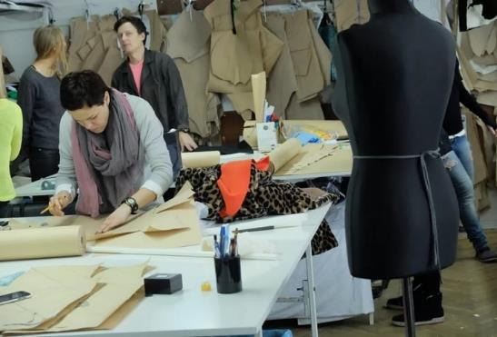
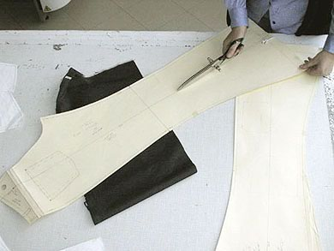
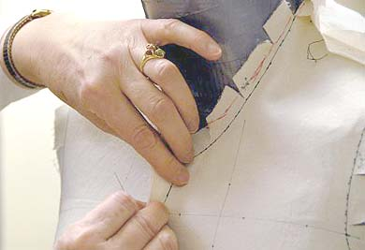
Профессии швейного производства
Профессия: Изготовитель лекал
Обязанности:
*изготовление
выкроек и лекал

Slide 13
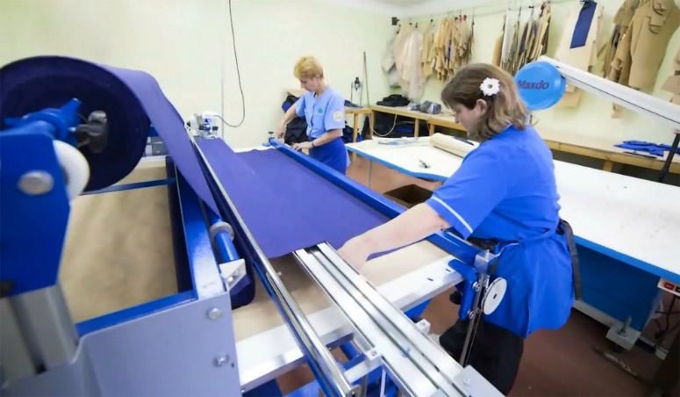
Подготовительный цех
Профессия: Контролер качества ткани
Работает в подготовительном цехе на разбраковочных
машинах
Обязанности:
*проверка качества
ткани;
*выявление и пометка
дефектов;
*измерение длины и
ширины ткани.

Slide 14
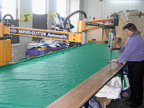

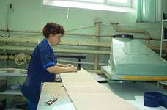
Подготовительный цех
Настиловщик Обязанности:
*протягивание ткани
по настилочному столу
*выравнивание полотен
при настилании
*зажим концов полотен
*отрезание ткани

Slide 15
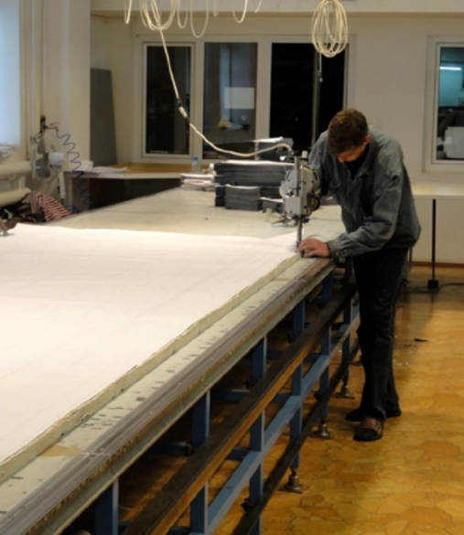
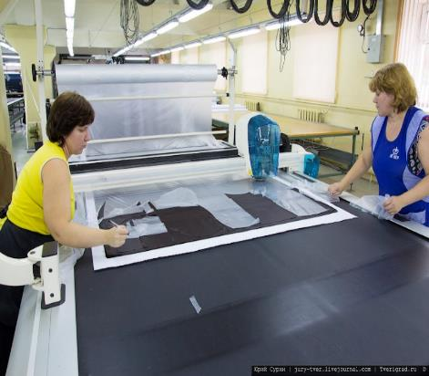
Профессии швейного производства
Профессия: настиловщик

Slide 16
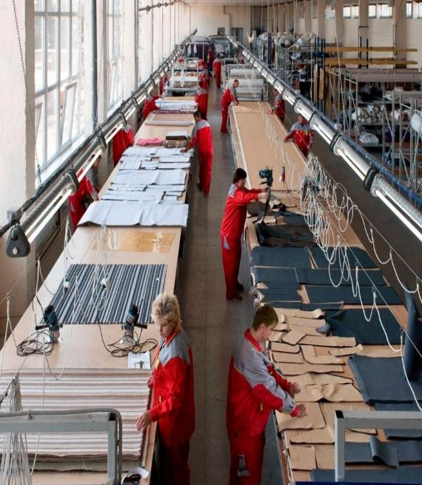
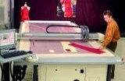
Профессии швейного производства
Раскладчик лекал
Обязанности:
*выполнение
компьютерной
раскладки лекал

Slide 17
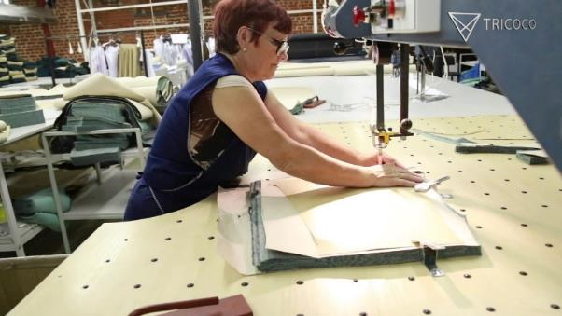
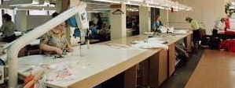
Раскройный цех
Раскройщик
Обязанности:
*рассекание
настила
*раскрой деталей

Slide 18
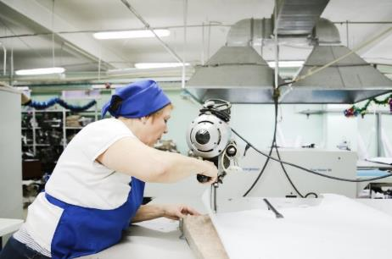
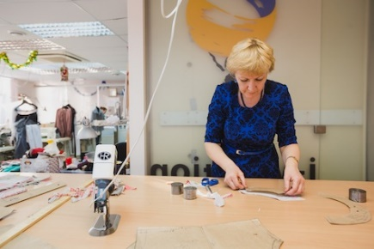
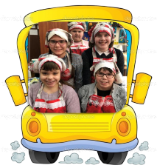

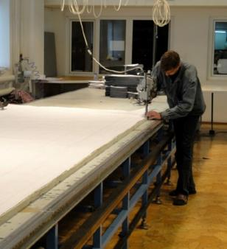
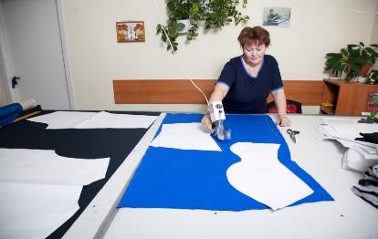
Профессии швейного производства
Профессия:
раскройщик

Slide 19
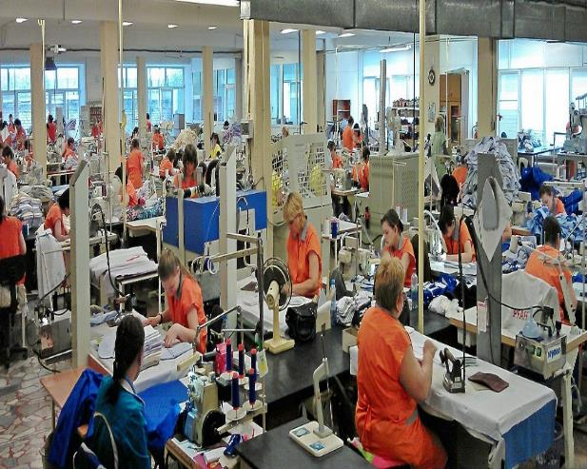
Швейный цех
Оператор швейного производства (швея)
Обязанности:
*знание способов
обработки изделия;
*знание
последовательности
выполнения
отдельных
операций по пошиву
изделий
(пооперационное
разделение
труда)

Slide 20
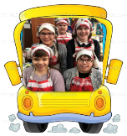
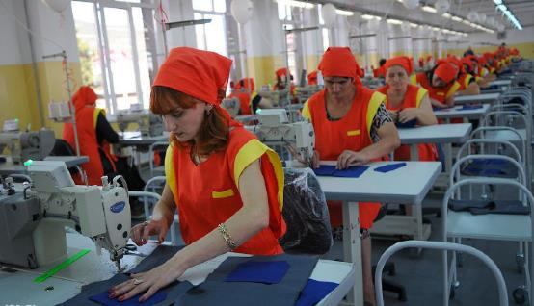


Швейный цех
Профессия:
Оператор швейного производства (швея)

Slide 21

Швейный цех
Участки: заготовительный и монтажный

Slide 22



Профессии швейного производства
Вышивальщица
Обязанности:
*выполнение
машинной вышивки на
изделиях

Slide 23




Отделочный цех
Термоотделочник Утюжильщик
Обязанности:
*выполнение
ВТО
изделий.

Slide 24





Отделочный цех
Профессия: Термоотделочник или утюжильщик

Slide 25



Отдел технического контроля (ОТК)
Профессия: контролер качества
Обязанности:
*выполнение контроля,
маркировки и упаковки изделий.

Slide 26


СКЛАД ГОТОВОЙ ПРОДУКЦИИ
Профессии швейного производства
Кладовщик
Обязанности:
*выполнение складирования готовой продукции;
*отгрузка изделий для отправки в магазины

Slide 27




Профессии швейного производства
инженер по охране труда;
художник – модельер, технолог ;
изготовитель лекал, раскладчик лекал;
настиловщик ткани;
раскройщик;
оператор швейного производства (швея);
вышивальщица;
термоотделочник (утюжильщик);
контролер качества готового изделия;
кладовщик

Slide 28





Какая это профессия?
Творческое задание «Кроссенс»
1 | 2 | 3
? | 5 | 4
Раскройщик

Slide 29





Какая это профессия?
Творческое задание «Кроссенс»
1 | 2 | 3
? | 5 | 4
оператор швейного
оборудования
(швея)

Slide 30





Какая это профессия?
Творческое задание «Кроссенс»
1 | 2 | 3
? | 5 | 4
Утюжильщик

Slide 31

ГДЕ МОЖНО РАБОТАТЬ?
Фабрика (член большого коллектива, работает с пооперационным разделением труда, выполняет только 1-2 операции по изготовлению каждого изделия)
Ателье, мастерская (работает в небольшой бригаде и выполняет свои обязанности)
Индивидуальный заказ (работает на дому, выполняет все операции по пошиву и раскрою изделия)
Отделы ткани в магазинах

Slide 32



АТЕЛЬЕ. МАСТЕРСКАЯ

Slide 33





ИНДИВИДУАЛЬНЫЙ ЗАКАЗ

Slide 34


Портной по ремонту одежды
Работает в мастерской по ремонту одежды. Он занимается ремонтом белья, верхней одежды, занимается подгонкой готовой одежды по фигуре

Slide 35

ПОЛУЧИТЬ ПРОФЕССИИ МОЖНО
в школе; (Это азы профессии. Такое образование позволит для себя и близких шить красивую одежду, вышивать)
в профессиональном техническом училище; (Такое образование позволит работать в ателье или на фабрике по пошиву одежды)
на любительских курсах;
(Такое образование позволит шить для себя и близких красивую одежду, вышивать)
на самом предприятии профессии швейного производства (Это путь от ученика до мастера, от работника 1 разряда до 5 разряда)

Slide 36



Получить профессии
«ШВЕЯ», «ВЫШИВАЛЬЩИЦА» в Белгороде
Профессиональный лицей № 20
Школа № 30
По окончании училища выпускникам присваивается профессиональный разряд (3, 4)
«Швея», «Вышивальщица»
(на базе 9 кл.) очно, 2 года
АДРЕС
г.Белгород,
ул. Апанасенко, 51-А
Контакты
т. +74722 55-05-63
т. +7 4722 55-01-54

Slide 37


Документы об окончании учебного заведения
Заблуждением будет считать, что швея работает исключительно с тканями и занимается пошивом одежды. В этой профессии есть несколько узкопрофильных направлений деятельности. Так, швея может работать с мехом или кожей, шить чехлы на машину, создавать сумки и обувь.

Slide 38






ДОКУМЕНТЫ
ПРИ ОФОРМЛЕНИИ НА РАБОТУ
Карьерный рост в профессии складывается с повышением профессионального разряда.

Slide 39
Объявления на работу
Где работать?
Швея в ателье Белгород
25 000 руб., Работа для швеи: Ателье по адресу Народный бульвар 92 требуется швея Требования:ответственность Обязанности: качественное предоставление услуги Требуется швея Белгород
35 000 руб., Вакансия швеи на швейной фабрике по пошиву легкой женской одежды.
Швея Белгород
35 000 руб., Вакансия швеи: Фабрике игрушек в связи с расширением и выходом компании на европейские рынки требуются сотрудники швейного производства. Приглашаем на работу швей и закройщиков.
Швея Белгород
35 000 руб., Работа для швеи: производство медицинской одежды
Швея Белгород
40 000 руб., Вакансия швеи: В связи с расширением производства, производится набор: Швея, обивщик мягкой мебели, ученики обивщика.
Портной / швея в ателье Белгород
30 000 руб., Работа швей: В ателье по пошиву и ремонту одежды требуется портной с опытом работы. Мы расположены на Хар. Горе в ТРЦ "Лидер" (2 этаж).

Slide 40








Значение профессии
Творческое задание «Кроссенс»
 | профессия

Slide 41




Заполните анкету
Анкета "Кем быть, каким быть»
1.Фамилия, имя, класс.
2.Какая профессия тебе нравится?
3.Почему тебе нравится эта профессия?
4.Какими качествами, знаниями и умениями должен обладать человек, выбранной тобой профессии?
5. Дата (число, месяц, год)

Slide 42



Успехов вам в выборе профессии!

Slide 43
Интернет-ресурсы
https://newpulse.ru/upload/medialibrary/893/893583e7c23620d227bf66ddc8bd00a4.jpg
http://danube-russia.ru/upload/images/bl-dry_0-1.jpg
http://admsurgut.ru/files/photogallery/1347/big/IMG_2403.jpg
https://sovcominvest.ru/uploads/products/71918029884b18a8be1711608b2b8e77.jpg
https://cs6.livemaster.ru/storage/a7/76/31fab4b4863b8c3d4e87a231aaix.jpg
http://admsurgut.ru/files/photogallery/1347/big/IMG_2381.jpg
http://sovch.chuvashia.com/wp-content/uploads/2013/05/%D1%88%D0%B2%D0%B5%D0%B9%D0%BD%D0%B0%D1%8F-%D1%84%D0%B0%D0%B1%D1%80%D0%B8%D0%BA%D0%B0-%D1%8D%D0%BB%D0%B8%D1%82%D0%B0.jpg
https://www.osd.ru/ftproot/users/0011868/al0001067/0000007_big.jpg
Фото обучающихся МКОУ ОШ №30 г.Белгорода выполнены учителями Муравецкой Н.В., Михайличенко Л.И.

Slide 44
Кроссе́нс — ассоциативная головоломка, придуманная и опубликованная в 2002 году Владимиром Бусленко и Сергеем Фединым. Внешне головоломка представляет собой таблицу 3×3 из девяти картинок. Это могут быть фотографии, рисунки или даже формулы и надписи. Решающему предлагается найти ассоциативные связи между соседними (то есть имеющими общую сторону) картинками. Таким образом, для того, чтобы полностью разгадать кроссенс, необходимо решить 12 (по числу пар соседних клеток) головоломок.
Кроссенс технология способствует развитию мотивации

